Slide 1
웹페이지 구축을 위한
Javascript
301.DOM 활용
이호진

Slide 2



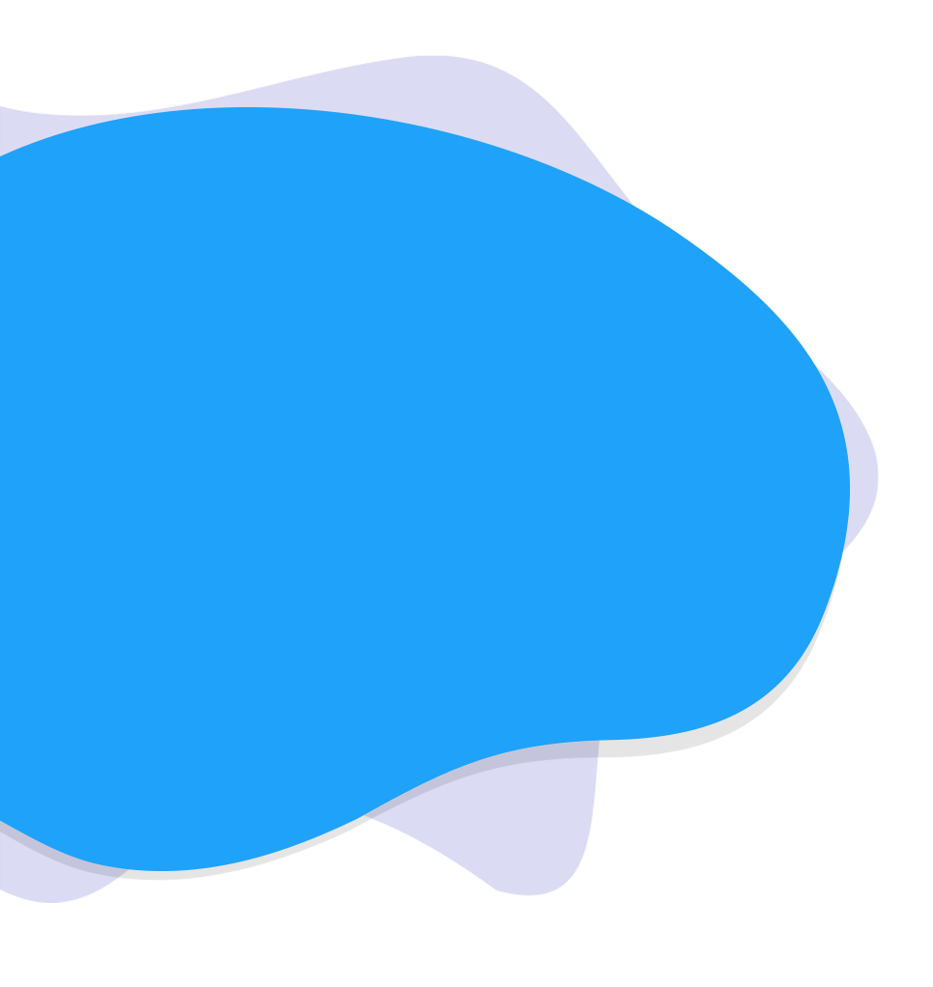

01[HTML+CSS+ JAVASCRIPT]
트리와 노드

Slide 3
DOM 트리와 노드
DOM에는 단순히 태그에 해당하는 요소 노드뿐만 아니라 여러 종류의 노드가 있다.
DOM 트리에서 가지가 갈라져 나가는 부분은 노드라고 하고, DOM 트리의 시작 부분, 즉 html 노드를 나무의 뿌리에 해당하는 루트 노드라고 한다.
노드를 구성하는 원칙
모든 HTML 태그는 요소 노드가 된다.
HTML 태그에서 사용하는 텍스트 내용은 자식 노드인 텍스트 노드가 된다.
HTML 태그에 있는 속성은 모두 자식 노드인 속성 노드가 된다.
주석들은 주석 노드가 된다.

Slide 4
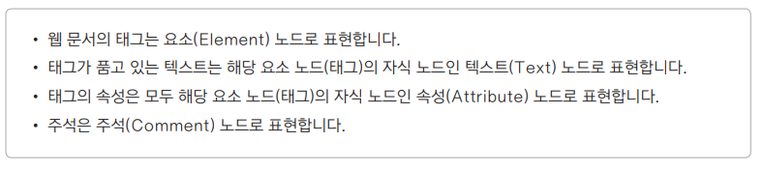
DOM 트리의 노드

Slide 5
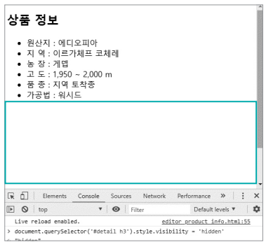
문서 객체 모델(Document Object Model, DOM)
자바스크립트가 웹 문서를 동적으로 다룰 수 있도록 문서에 있는 각 요소를 객체 형태로 처리하는 것
실습 파일 : 08\dom.html
예) 문서에서 특정 부분을 가져와서 visibility 속성 값을 바꾸면?
→ 화면에서 사라짐

Slide 6
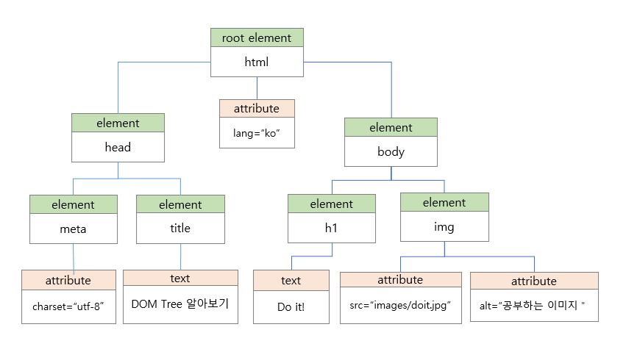
DOM 트리와 노드
<!DOCTYPE html>
<html lang="ko">
<head>
<meta charset=“utf-8”>
<title>DOM Tree 알아보기</title>
</head>
<body>
<h1>Do it!</h1>
<img src="images/doit.jpg" alt="공부하는 이미지">
</body>
</html>

Slide 7
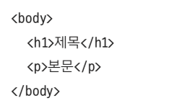
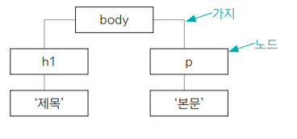
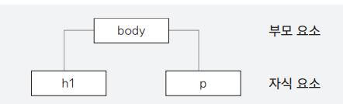
DOM 트리
- DOM은 웹 문서의 요소를 부모 요소와 자식 요소로 구분
- 웹 문서 구조를 부모/자식 관계로 표시하면 나무를 거꾸로 뒤집어 놓은 모습 → DOM 트리

Slide 8
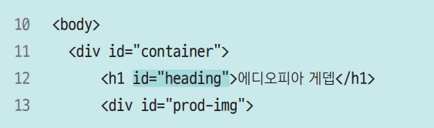

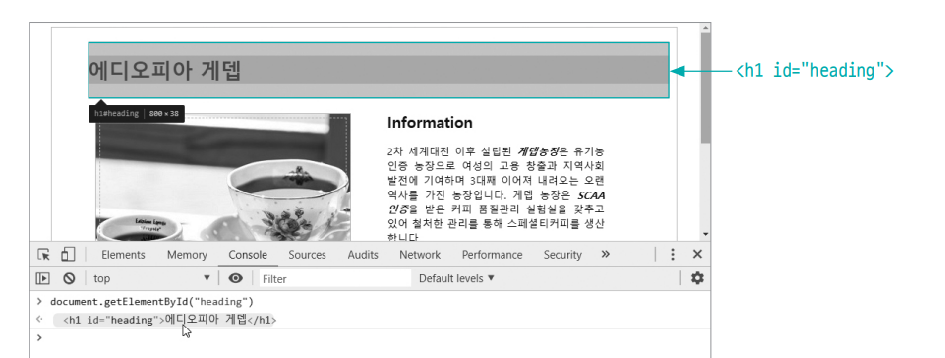
getElementById() – id 선택자를 사용해 접근하기

Slide 9
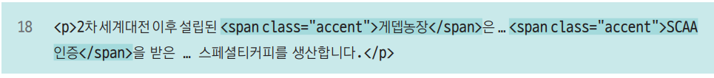

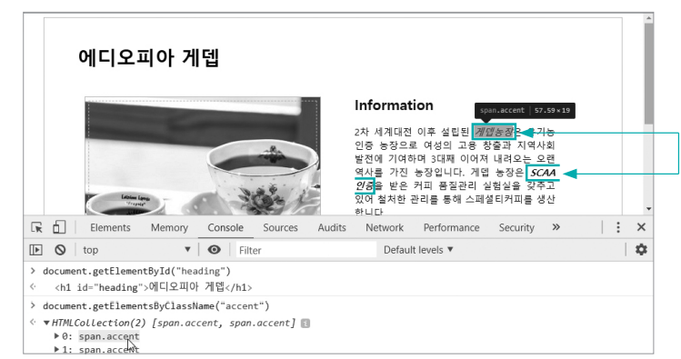

getElementsClassName() – class 선택자를 사용해 접근하기

Slide 10
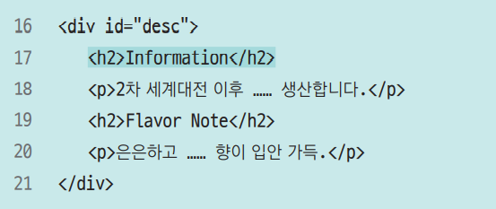
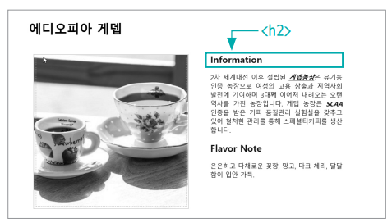
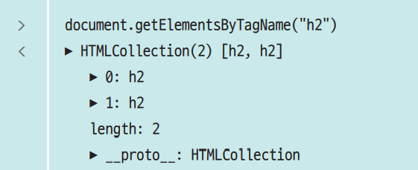
getElementsTagName() – 태그 이름을 사용해 접근하기

Slide 11
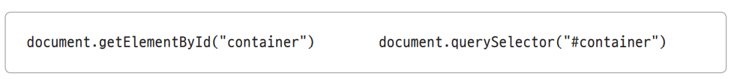


querySelector(), querySelectorAll()
id 값은 # 기호와 함께
class 값은 . 기호와 함께
태그 이름은 기호 없음

Slide 12
노드 리스트
querySelectorAll() 메서드를 사용하면 여러 개의 노드를 한꺼번에 가져올 수 있다.
가져온 여러 개의 노드 정보를 저장한 것을 노드 리스트라고 한다.
노드 리스트는 배열과 비슷하게 생겼고 배열처럼 사용할 수 있다. (배열은 아님)

Slide 13
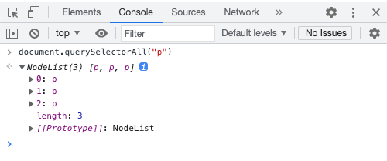
노드 리스트
07\nodelist.html
<h1>노드 리스트 살펴보기</h1>
<p>HTML</p>
<p>CSS</p>
<p>Javscript</p>
콘솔 창에 입력하기
document.querySelectorAll("p")
p 요소 노드들을 저장한 노드 리스트 중에서
두 번째 노드를 가져오려면?
document.querySelectorAll("p")[1]

Slide 14
01[HTML+CSS+ JAVASCRIPT]
노드생성

Slide 15
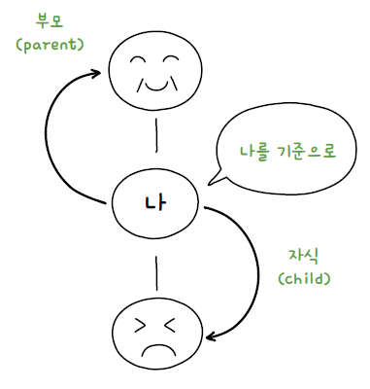
문서 객체 생성하기
문서 객체 생성하기
document.createElement() 메소드를 사용
문서 객체 트리(tree) 구조
문서를 어떤 문서 아래에 추가할 지를 지정
document.createElement(문서 객체 이름)
부모 객체.appendChild(자식 객체)
부모 (parent)
나를 기준으로
자식 (child)

Slide 16
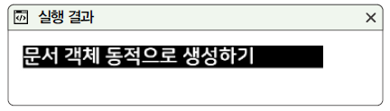
문서객체 생성하기
문서 객체 생성하기
document.createElement() 메소드로 h1 태그를 생성하고, 이를 document.body 태그 아래에 추가하는 코드
문서 객체 생성하고 추가하기 소스 (코드 7-1-8.html)
01 <script> 02 document.addEventListener('DOMContentLoaded', () => { 03 // 문서 객체 생성하기 04 const header = document.createElement('h1') 05 06 // 생성한 태그 조작하기 07 header.textContent = '문서 객체 동적으로 생성하기' 08 header.setAttribute('data-custom', '사용자 정의 속성') 09 header.style.color = 'white' 10 header.style.backgroundColor = 'black' 11 12 // h1 태그를 body 태그 아래에 추가하기 13 document.body.appendChild(header) 14 }) 15 </script> 16 <body> 17 18 </body>
h1 태그 생성

Slide 17
01[HTML+CSS+ JAVASCRIPT]
노드 추가

Slide 18
웹 문서에 새로운 노드 추가하기
웹 문서에서 처음에는 화면에 보이지 않다가 이벤트가 발생했을 때 화면에 특정한 내용이 표시되도록 하려면?
→ 특정 이벤트가 발생했을 때 DOM 트리에 새로운 노드를 추가한다.

Slide 19
텍스트 내용이 있는 노드 추가하기
새로운 추가할 노드에 텍스트 내용만 있다면
텍스트 노드를 만들고 (텍스트 내용이 있는 노드)
요소 노드를 만들어서 (예를 들어, p 요소 노드)
텍스트 노드를 요소 노드에 연결한 후 (p 요소 노드에 텍스트 내용 연결)
원하는 영역에 추가합니다.

Slide 20
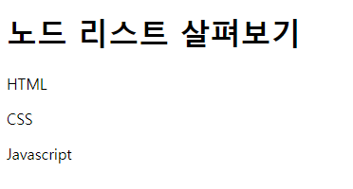
웹 브라우저에 07\nodelist.html 문서를 열고, 콘솔 창에서 새로운 p 요소 추가하기
<body>
<h1>노드 리스트 살펴보기</h1>
<p>HTML</p>
<p>CSS</p>
<p>Javascript</p>
</body>
element
body
element
element
element
element
h1
p
p
p
text
text
text
text
노드 리스트 살펴보기
HTML
CSS
Javascript

Slide 21
요소 노드 만들기 – createElement()
DOM에 새로운 요소를 추가할 때 가장 먼저 요소 노드를 만들어야 한다.
document.createElement(요소명)
콘솔 창에 입력하기
let newP = document.createElement("p")

Slide 22
element
body
element
element
element
element
h1
p
p
p
element
text
text
text
text
p
노드 리스트 살펴보기
HTML
CSS
Javascript
createElement()는 새로운 노드를 만들 뿐, <p> 태그의 내용에 해당하는 텍스트 노드도 만들자.

Slide 23
속성 노드 만들기 – createAttribute()
createAttribute() 메서드를 사용해서 속성 노드를 만들고,
속성의 값은 value 프로퍼티를 사용해서 지정한다.
document.createAttribute(속성명)
노드명.value = 속성값
콘솔 창에 입력하기
let srcNode = document.createAttribute("src")
srcNode.value = "images/wall.jpg"

Slide 24
element
body
element
element
element
element
h1
p
p
p
element
text
text
text
text
img
노드 리스트 살펴보기
HTML
CSS
Javascript
attribute
src=“images/wall.jpg”

Slide 25
텍스트 노드 만들기 – createTextNode()
텍스트 노드를 만드는 메서드는 createTextNode()
document.createTextNode(텍스트)
새로운 p 요소에 들어갈 내용을 텍스트 노드로 만들고 textNode라는 변수에 저장
let textNode = document.createTextNode("Typescript")

Slide 26
element
body
element
element
element
element
h1
p
p
p
element
text
text
text
text
p
노드 리스트 살펴보기
HTML
CSS
Javascript
text
Typescript

Slide 27
자식 노드 연결하기 – appendChild()
아직까지는 p 노드와 텍스트 노드가 따로 만들어진 상태
→ 서로 부모 노드와 자식 노드로 연결해야 한다.
부모_노드.appendChild(자식_노드)
콘솔 창에 입력하기
newP.appendChild(textNode)
document.body.appendChild(newP)
텍스트 노드를 p 요소에 연결
p 요소 노드를 body 노드에 연결

Slide 28
element
body
element
element
element
element
element
h1
p
p
p
p
text
text
text
text
text
노드 리스트 살펴보기
HTML
CSS
Javascript
Typescript

Slide 29
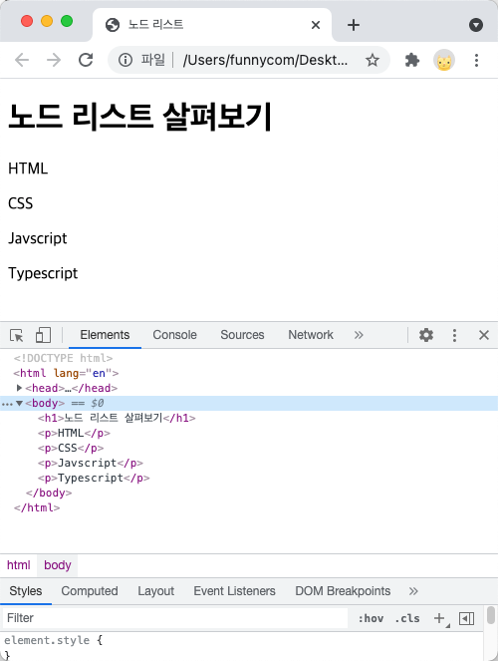

Slide 30
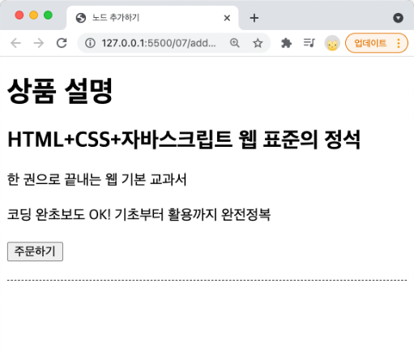
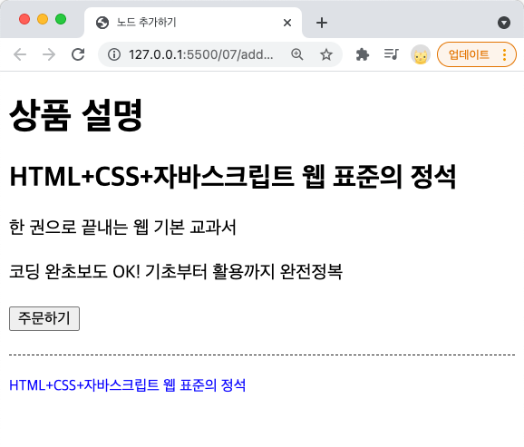
[실습] 장바구니에 상품 추가하기
책 소개 화면에서 [주문하기] 버튼을 클릭하면 그 아래 장바구니 영역에 책 제목 텍스트를 추가하기
<생각해 보기>
클릭하는 버튼과 결과를 표시할 영역을 어떤 방식으로 가져올까?
새로 만든 텍스트를 화면에 어떻게 연결할까?

Slide 31
07\addText.html, 07\js\addText.js
<div id="container">
<h1>상품 설명</h1>
<h2>HTML+CSS+자바스크립트 웹 표준의 정석</h2>
<p>한 권으로 끝내는 웹 기본 교과서 </p>
<p>코딩 완초보도 OK! 기초부터 활용까지 완전정복</p>
<button id="order">주문하기</button>
</div>
<div id="orderInfo"></div>
<script src=“js/addText.js”></script>

Slide 32
2) 버튼과 주문 정보 영역을 먼저 가져와서 변수로 저장
3) 버튼에 이벤트 리스너를 연결
07\js\addText.js
const orderButton = document.querySelector("#order"); // [주문하기] 버튼
const orderInfo = document.querySelector("#orderInfo"); // 주문 정보 영역
orderButton.addEventListener("click", () => {
});

Slide 33
4) 장바구니 영역에 책 제목 텍스트를 추가할 것이므로 p 요소 노드를 만들고
5) 책 제목을 내용으로 하는 텍스트 노드를 만든 후 p 요소 노드에 연결
6) 이 소스를 이벤트 리스너에 추가.
07\js\addText.js
orderButton.addEventListener("click", () => {
let newP = document.createElement("p"); // 새로운 p 요소를 만듭니다.
let textNode = document.createTextNode(title.innerText); // 텍스트 노드를 만듭니다.
newP.appendChild(textNode); //텍스트 노드를 p 요소에 추가합니다.
orderInfo.appendChild(newP); //p 요소를 orderInfo에 추가합니다.
});

Slide 34
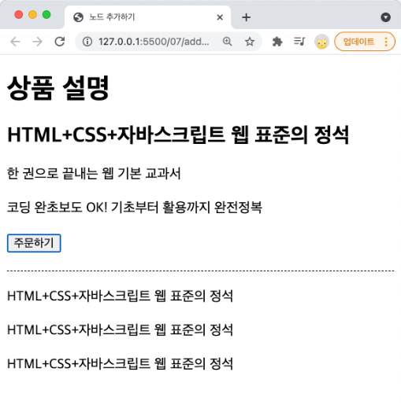
7) 라이브 서버를 사용해 결과 확인하기
[주문하기] 버튼을 클릭할 때마다 계속 이벤트 리스너가 동작하기 때문에 계속 텍스트 단락이 만들어진다. → 한번만 표시하자!

Slide 35
8) 이벤트 리스너가 한번만 동작하고 멈추려면 ‘once: true’ 속성을 추가해야 한다.
9) 수정하는 김에 글자색과 글자 크기 스타일도 지정해 보자.
07\js\addText.js
orderButton.addEventListener("click", () => {
let newP = document.createElement("p");
let textNode = document.createTextNode(title.innerText);
newP.appendChild(textNode);
newP.style.fontSize = "0.8em";
newP.style.color = "blue";
orderInfo.appendChild(newP);
}, { once : true });

Slide 36
속성 값이 있는 노드 추가하기
HTML 태그에서는 여러 가지 속성을 사용해서 웹 요소를 제어한다.
속성이 필요한 요소를 추가할 때는 속성 노드도 함께 만들어서 자식 노드로 연결해야 한다.

Slide 37
요소 노드 만들기 – createElement()
웹 브라우저에 07\nodelist.html 문서를 열고, 콘솔 창에서 새로운 이미지 추가하기
createElement() 메서드를 사용해서 새로운 이미지 노드를 만들기
let newImg = document.createElement("img")
element
body
element
element
element
element
h1
p
p
p
element
text
text
text
text
img
노드 리스트 살펴보기
HTML
CSS
Javascript

Slide 38
속성 노드 연결하기 – setAttributeNode()
새로 만든 속성 노드를 요소 노드에 추가하려면 setAttributeNode() 메서드 사용
setAttribute()와 다른 메서드이므로 꼭 구별해서 사용하세요
요소 노드.setAttributeNode(속성 노드)
콘솔 창에 입력하기
newImg.setAttributeNode(srcNode)

Slide 39
element
body
element
element
element
element
h1
p
p
p
element
text
text
text
text
img
노드 리스트 살펴보기
HTML
CSS
Javascript
setAttributeNode()
attribute
src=“images/wall.jpg”

Slide 40
01[HTML+CSS+ JAVASCRIPT]
노드 이동

Slide 41
자식 노드 연결하기 – appendChild()
img 요소에 속성 노드가 연결되었지만, img 요소는 아직 DOM에 연결되지 않은 상태
appendChild()를 사용해서 img 요소를 원하는 위치에 연결한다.
콘솔 창에 입력하기
document.body.appendChild(newImg)

Slide 42
element
body
element
element
element
element
appendChild()
h1
p
p
p
element
text
text
text
text
img
노드 리스트 살펴보기
HTML
CSS
Javascript
setAttributeNode()
attribute
src=“images/wall.jpg”

Slide 43
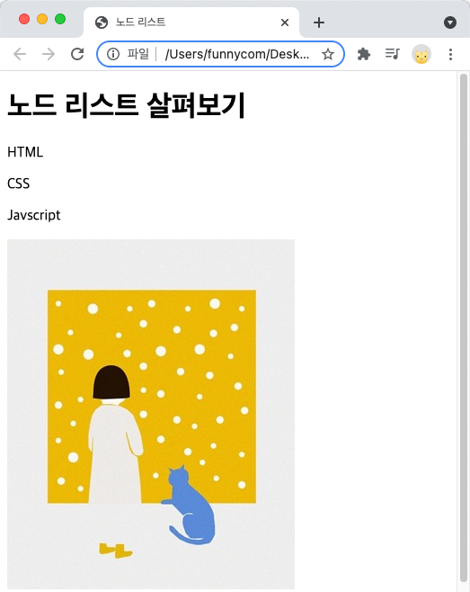
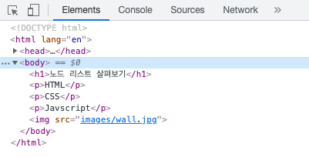

Slide 44
기존 노드 앞에 추가하기 – insertBefore()
지금까지 살펴본 방법은, 새로 만든 요소를 부모 노드의 맨 마지막에 자식 노드로 추가하는 것.
insertBefore() 를 사용하면 특정 노드 앞에 새 요소를 추가할 수 있다.
insertBefore(새 노드, 기준 노드)
07\nodelist.html
<h1>노드 리스트 살펴보기</h1>
<p>HTML</p>
<p>CSS</p>
<p>Javscript</p>
여기에 새로운 p 요소 추가하기

Slide 45
기존 노드 앞에 추가하기 – insertBefore()
콘솔 창에 입력하기
let tsNode = document.createElement("p")
let tsTextNode = document.createTextNode("Typescript") tsNode.appendChild(tsTextNode)
element
body
element
element
element
element
h1
p
p
p
element
text
text
text
text
p
노드 리스트 살펴보기
HTML
CSS
Javascript
text
Typescript

Slide 46
기존 노드 앞에 추가하기 – insertBefore()
기준이 되는 노드를 첫번째 p 노드로 지정하고
insertBefore()를 사용해 첫번째 p 노드 앞에 새 노드를 추가한다.
let basisNode = document.querySelectorAll("p")[0] // 첫 번째 p 요소를 기준 노드로 정하기 document.body.insertBefore(tsNode, basisNode) // 기준 노드 앞에 tsNode 추가하기

Slide 47
element
body
element
element
element
element
h1
p
p
p
text
text
text
text
노드 리스트 살펴보기
HTML
CSS
Javascript
element
p
text
Typescript

Slide 48
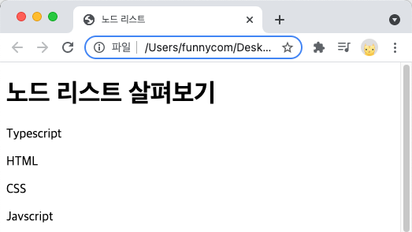
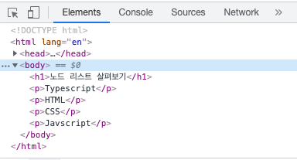

Slide 49
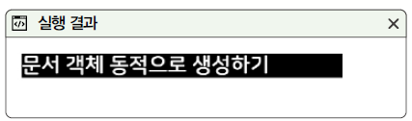
문서 객체 이동하기
문서 객체 이동하기
appendChild() 메소드는 문서 객체를 이동할 때도 사용
문서 객체의 부모(parent)는 언제나 하나여야 하고, 문서 객체를 다른 문서 객체에 추가하면 문서 객체가 이동
문서 객체 생성하고 추가하기 (소스 코드 7-1-8.html)
부모 객체.appendChild(자식 객체)
01 <script> 02 document.addEventListener('DOMContentLoaded', () => { 03 // 문서 객체 생성하기 04 const header = document.createElement('h1') 05 06 // 생성한 태그 조작하기 07 header.textContent = '문서 객체 동적으로 생성하기' 08 header.setAttribute('data-custom', '사용자 정의 속성') 09 header.style.color = 'white' 10 header.style.backgroundColor = 'black' 11 12 // h1 태그를 body 태그 아래에 추가하기 13 document.body.appendChild(header) 14 }) 15 </script> 16 <body> 17 18 </body>
h1 태그 생성

Slide 50
문서 객체 이동하기
문서 객체 이동하기
appendChild() 메소드는 문서 객체를 이동할 때도 사용
문서 객체 이동하기 (소스 코드 7-1-9.html)
01 <script> 02 document.addEventListener('DOMContentLoaded', () => { 03 // 문서 객체 읽어들이고 생성하기 04 const divA = document.querySelector('#first') 05 const divB = document.querySelector('#second') 06 const h1 = document.createElement('h1') 07 h1.textContent = '이동하는 h1 태그' 08 09 // 서로 번갈아가면서 실행하는 함수를 구현합니다. 10 const toFirst = () => { 11 divA.appendChild(h1) 12 setTimeout(toSecond, 1000) 13 } 14 const toSecond = () => { 15 divB.appendChild(h1) 16 setTimeout(toFirst, 10000) 17 } 18 toFirst() 19 }) 20 </script>
id 속성이 first인 div 태그를 선택
id 속성이 second인 div 태그를 선택
h1 태그를 생성.
h1을 divA에 추가
1초 뒤에 toSecond 함수를 실행.
h1을 divB에 추가.
10초 뒤에 toFirst 함수를 실행
▶ 다음 쪽에 코드 이어짐

Slide 51
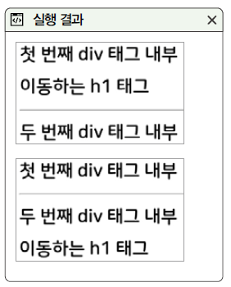
문서 객체 이동하기
문서 객체 이동하기
appendChild() 메소드는 문서 객체를 이동할 때도 사용
문서 객체 이동하기 (소스 코드 7-1-9.html)
◀ 앞쪽에 이어
21 <body> 22 <div id="first"> 23 <h1>첫 번째 div 태그 내부</h1> 24 </div> 25 <hr> 26 <div id="second"> 27 <h1>두 번째 div 태그 내부</h1> 28 </div> 29 </body>

Slide 52
01[HTML+CSS+ JAVASCRIPT]
노드 삭제

Slide 53
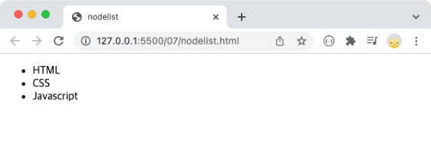
노드 삭제하기 – remove()
remove()는 삭제하려는 요소에서 사용하는 메서드
요소.remove()
콘솔 창에 입력하기
07\nodelist-2.html
<h1>Web Programming</h1>
<ul id="items">
<li>HTML</li>
<li>CSS</li>
<li>Javascript</li>
</ul>
heading = document.querySelector("h1")
heading .remove()
이 부분을 없애려면?

Slide 54
노드 삭제하기 – removeChild()
removeChild()는 자식 노드 삭제
이 메서드를 사용하려면 우선 부모 노드를 찾아야 하고 그 후에 자식 노드를 삭제해야 한다.
예전에 IE에서는 removeChild() 메서드만 사용할 수 있어서, 주로 removeChild()를 사용했지만, 이제 모던 브라우저에서는 remove() 메서드를 사용해도 된다.
부모 노드를 찾는 parentNode 프로퍼티
노드명.parentNode
자식 노드를 제거하는 removeChild() 메서드
부모 노드.removeChild(자식 노드)

Slide 55
노드 삭제하기 – removeChild()
목록에서 각 항목을 클릭했을 때 항목이 삭제되게 하려면?
07\remove-2.html
07\js\remove-2.js
<h1>Web Programming</h1>
<ul id="items">
<li>HTML</li>
<li>CSS</li>
<li>Javascript</li>
</ul>
const items = document.querySelectorAll("li");
for(let item of items) {
item.addEventListener("click", function () {
this.parentNode.removeChild(this);
// this.remove(this); 도 가능
});
}

Slide 56
문서 객체 제거하기
문서 객체 제거하기
removeChild() 메소드: 문서 객체를 제거
appendChild() 메소드 등으로 부모 객체와 이미 연결이 완료된 문서 객체의 경우 parentNode 속성으로 부모 객체에 접근할 수 있으므로, 일반적으로 어떤 문서 객체를 제거할 때는 다음과 같은 형태의 코드를 사용
부모 객체.removeChild(자식 객체)
문서 객체.parentNode.removeChild(문서 객체)

Slide 57
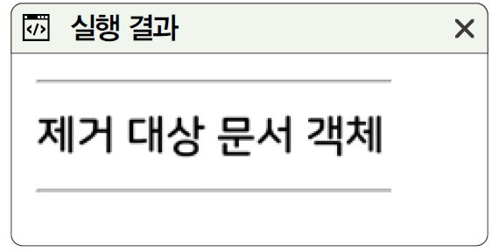
문서 객체 제거하기
문서 객체 제거하기
특정 개체를 간단하게 실행하고 3초 후에 화면에서 h1 태그를 제거하는 코드 만들기
문서 객체 제거하기 (소스 코드 7-1-10.html)
01 <script> 02 document.addEventListener('DOMContentLoaded', () => { 03 setTimeout(() => { 04 const h1 = document.querySelector('h1') 05 06 h1.parentNode.removeChild(h1) 07 // document.body.removeChild(h1) 08 }, 3000) 09 }) 10 </script> 11 <body> 12 <hr> 13 <h1>제거 대상 문서 객체</h1> 14 <hr> 15 </body>
h1 태그의 부모 객체 body 태그에 접근하여 제거
h1.parentNode가 document.body이므로,
이런 형태로도 제거할 수 있음

Slide 58
01[HTML+CSS+ JAVASCRIPT]
노드 이벤트

Slide 59
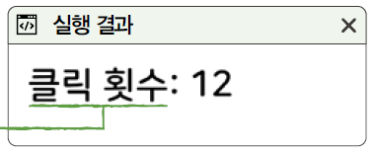
이벤트 설정하기
이벤트 설정하기
addEventListener() 메소드
이벤트 연결하기 (소스 코드 7-1-11.html)
문서 객체.addEventListener(이벤트 이름, 콜백 함수)
이벤트 리스너 (이벤트 핸들러)
01 <script> 02 document.addEventListener('DOMContentLoaded', () => { 03 let counter = 0 04 const h1 = document.querySelector('h1') 05 06 h1.addEventListener('click', (event) => { 07 counter++ 08 h1.textContent = `클릭 횟수: ${counter}` 09 }) 10 }) 11 </script> 12 <style> 13 h1 { 14 /* 클릭을 여러 번 했을 때 15 글자가 선택되는 것을 막기 위한 스타일 */ 16 user-select: none; 17 } 18 </style> 19 <body> 20 <h1>클릭 횟수: 0</h1> 21 </body>
h1 태그에 이벤트가 발생할 때 실행할 함수
클릭할 때마다
클릭 횟수를 출력

Slide 60
이벤트 설정하기
이벤트 설정하기
removeEventListener() 메소드
이벤트 연결 제거하기 (소스 코드 7-1-12.html)
문서 객체.removeEventListener(이벤트 이름, 이벤트 리스너)
01 <script> 02 document.addEventListener('DOMContentLoaded', () => { 03 let counter = 0 04 let isConnect = false 05 06 const h1 = document.querySelector('h1') 07 const p = document.querySelector('p') 08 const connectButton = document.querySelector('#connect') 09 const disconnectButton = document.querySelector('#disconnect') 10 11 const listener = (event) => { 12 h1.textContent = `클릭 횟수: ${counter++}` 13 } 14 15 connectButton.addEventListener('click', () => { 16 if (isConnect === false) { 17 h1.addEventListener('click', listener) 18 p.textContent = '이벤트 연결 상태: 연결’ 19 isConnect = true 20 } 21 })
이벤트를 제거하려면 이벤트 리스너를 변수 또는 상수로 가지고 있어야 함
▶ 다음 쪽에 코드 이어짐

Slide 61
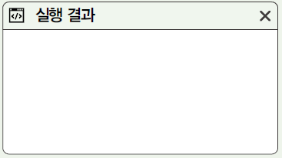
이벤트 설정하기
이벤트 설정하기
이벤트 연결 제거하기 (소스 코드 7-1-12.html)
◀ 앞쪽에 이어
22 disconnectButton.addEventListener('click', () => { 23 if (isConnect === true) { 24 h1.removeEventListener('click', listener) 25 p.textContent = '이벤트 연결 상태: 해제’ 26 isConnect = false 27 } 28 }) 29 }) 30 </script> 31 <style> 32 h1 { 33 /* 클릭을 여러 번 했을 때 34 글자가 선택되는 것을 막기 위한 스타일 */ 35 user-select: none; 36 } 37 </style> 38 <body> 39 <h1>클릭 횟수: 0</h1> 40 <button id="connect">이벤트 연결</button> 41 <button id="disconnect">이벤트 제거</button> 42 <p>이벤트 연결 상태: 해제</p> 43 </body>
해제할 때 이벤트 리스너를 사용
클릭 시 연결 상태는
‘연결’로 나옴
클릭 시 연결 상태는
'해제’로 나옴
클릭 횟수: 5
이벤트 연결 이벤트 제거
이벤트 연결 상태: 해제
이벤트 연결 상태에서
클릭하면 클릭 횟수를 출력

Slide 62
이벤트 리스너에서 함수 안에 있는 this
item.addEventListener("click", function () {
this.parentNode.removeChild(this);
});
이벤트 리스너에서 function() { ... }에 this를 사용하면 this는 이벤트가 발생한 노드를 가리킨다.
(예) 첫번째 항목을 클릭했다면 첫번째 li 요소가 this가 됩니다.
이벤트 리스너에서 화살표 함수를 사용할 경우 this는 최상위 객체 window를 가리킨다.
화살표 함수를 사용할 경우 클릭한 요소를 찾을 때 this를 사용할 수 없다.
이벤트가 발생한 요소를 this로 사용하려면 function() { } 를 사용한다.

Slide 63
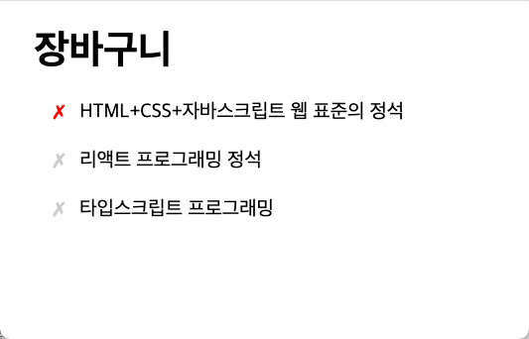
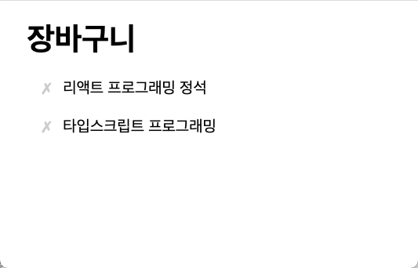
(예) 삭제 버튼 클릭해서 삭제하기
여러 개의 항목이 있고 각 항목마다 [삭제] 버튼이 있을 경우 버튼을 클릭해서 항목 삭제하기

Slide 64
07\remove-3.html 문서 구조 살펴보기
<div id="cart">
<h1>장바구니</h1>
<div id="products">
<p>
<span>&cross;</span>
HTML+CSS+자바스크립트 웹 표준의 정석
</p>
<p><span>&cross;</span>리액트 프로그래밍 정석</p>
<p><span>&cross;</span>타입스크립트 프로그래밍</p>
</div>
</div>

Slide 65
js\remove-3.js 파일에서 작성
모든 삭제 버튼을 가져온 후
for 문을 사용해 삭제 버튼을 들여다 보면서, 어떤게 클릭됐는지 찾아본다.
클릭한 버튼에 이벤트 리스너를 연결한다.
20\js\remove-3.js
const buttons = document.querySelectorAll("p > span"); // 모든 삭제 버튼을 가져온다.
for(let button of buttons) {
button.addEventListener("click", function () { // 항목 클릭했을 때 실행할 함수
});
}

Slide 66
삭제 버튼을 클릭했을 때 어느 부분을 삭제해야 할까?
<div id="cart">
<h1>장바구니</h1>
<div id="products">
<p>
<span>&cross;</span>
HTML+CSS+자바스크립트 웹 표준의 정석
</p>
……
</div>
</div>
삭제 버튼을 클릭하면
삭제 버튼의 부모 요소의 부모 요소를 찾아서,
삭제 버튼의 부모 요소를 삭제한다.

Slide 67
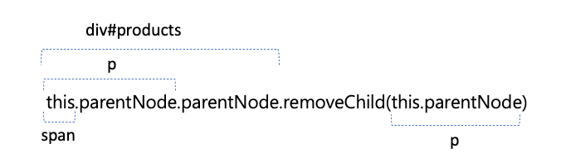
20\js\remove-3.js
const buttons = document.querySelectorAll("p > span"); // 모든 삭제 버튼을 가져옵니다.
for(let button of buttons) {
button.addEventListener("click", function () { // 항목 클릭했을 때 실행할 함수
this.parentNode.parentNode.removeChild(this.parentNode);
});
}

